Slide 1


Методы машинного обучения.
Лекция №7
Методы машинного обучения
Дементьева Кристина Игоревна,
старший преподаватель кафедры Прикладной математики и кибернетики СибГУТИ
kirsten-frost@mail.ru

Slide 2

Линейная регрессия
Регрессионный анализ — набор статистических методов исследования влияния одной или нескольких независимых переменных X₁, X₂, X₃… на зависимую переменную Y.
Линейная регрессия — это алгоритм, который пытается применить отношения, которые будут предсказывать исход события на основе точек данных независимой переменной. Отношение обычно представляет собой прямую линию, которая наилучшим образом соответствует различным точкам данных как можно ближе. Выходные данные имеют непрерывную форму, т. е. числовое значение. Например, результатом может быть доход или продажи в валюте, количество проданных продуктов и т. д.
Методы машинного обучения

Slide 3
Линейная регрессия
Целевая функция линейной регрессионной модели:
y=f(x,b)+ε
где b — параметры модели,
ε — случайная ошибка модели
f(x,b) имеет вид f(x,b)= b₀ + b₁x₁ + b₂x₂ + ⋯ +b_{k}x_{k} ,
где — b_{j} параметры (коэффициенты) регрессии,
x_{j} — регрессоры (факторы модели),
k — количество факторов модели.
Методы машинного обучения

Slide 4
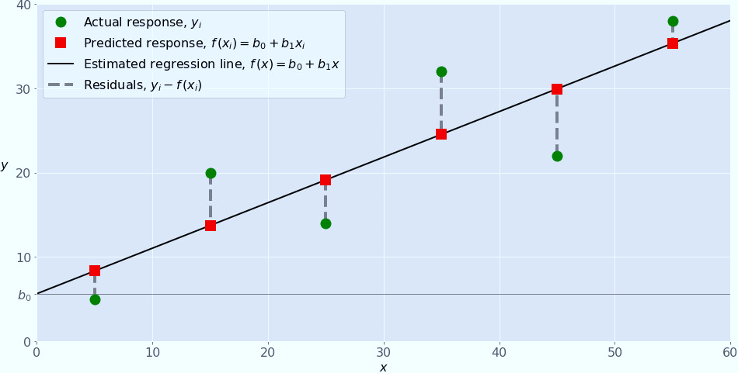
Линейная регрессия
Зелёные круги - заданный набором пар входов-выходов (x-y).
Эти пары – результаты наблюдений.
Например, наблюдение, крайнее слева (зелёный круг) имеет на входе x = 5 и соответствующий выход (ответ) y = 5.
Методы машинного обучения
Оценочная функция регрессии (чёрная линия) выражается уравнением f(x) = b₀ + b₁x.
Нужно рассчитать оптимальные значения спрогнозированных весов b₀ и b₁ для минимизации SSR и определить оценочную функцию регрессии.
b₀ показывает точку, где расчётная линия регрессии пересекает ось y.
Величина b₁ определяет наклон расчетной линии регрессии.

Slide 5
Линейная регрессия
Предсказанные ответы (красные квадраты) – точки линии регрессии, соответствующие входным значениям.
Для входа x = 5 предсказанный ответ равен f(5) = 8.33 (представленный крайним левыми квадратом).
Методы машинного обучения
Остатки (вертикальные пунктирные серые линии) вычисляются как yᵢ − f(xᵢ) = yᵢ − b₀ − b₁xᵢ
для i = 1, …, n. Они представляют собой расстояния между зелёными и красными пунктами. При реализации линейной регрессии нужно минимизировать эти расстояния и сделать красные квадраты как можно ближе к предопределённым зелёным кругам.

Slide 6
Линейная регрессия
from sklearn.linear_model import LinearRegression
Несколько опциональных параметров класса LinearRegression:
fit_intercept – логический (True по умолчанию) параметр, который решает, вычислять отрезок b₀ (True) или рассматривать его как равный нулю (False).
normalize – логический (False по умолчанию) параметр, который решает, нормализовать входные переменные (True) или нет (False).
copy_X – логический (True по умолчанию) параметр, который решает, копировать (True) или перезаписывать входные переменные (False).
n_jobs – целое или None (по умолчанию), представляющее количество процессов, задействованных в параллельных вычислениях. None означает отсутствие процессов, при -1 используются все доступные процессоры.
Методы машинного обучения

Slide 7
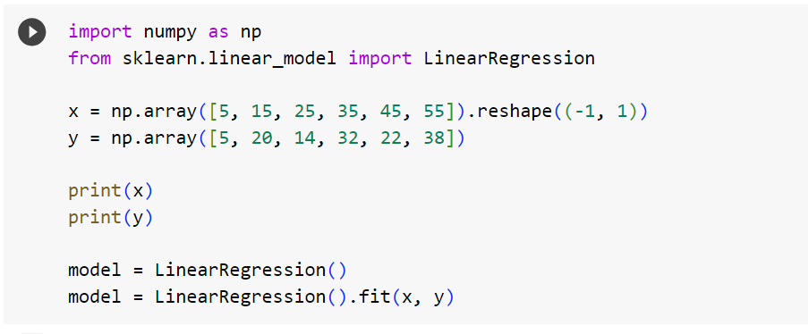
Линейная регрессия
Методы машинного обучения

Slide 8
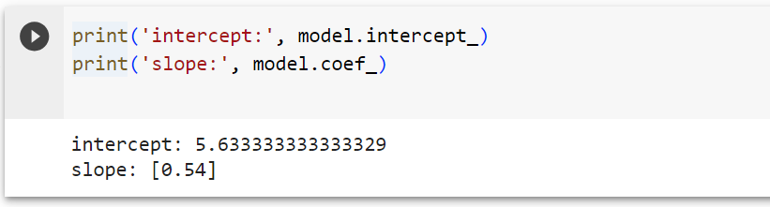
Линейная регрессия
model содержит атрибуты .intercept_, который представляет собой коэффициент b₀,
и .coef_, который представляет b₁:
Методы машинного обучения
Примерное значение b₀ = 5.63 показывает, что модель предсказывает ответ 5.63 при x, равном нулю.
Равенство b₁ = 0.54 означает, что предсказанный ответ возрастает до 0.54 при x, увеличенным на единицу.

Slide 9
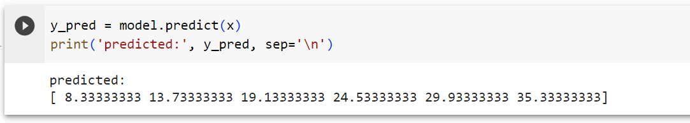
Линейная регрессия
Методы машинного обучения

Slide 10
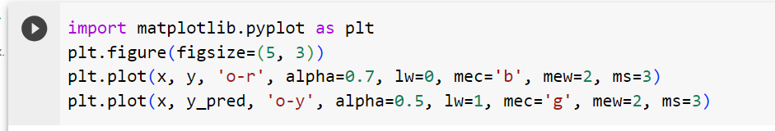
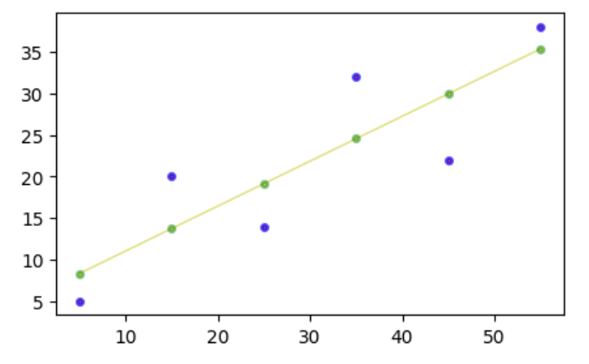
Линейная регрессия
Методы машинного обучения

Slide 11
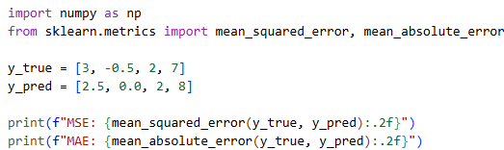



Оценка результатов
Методы машинного обучения

Slide 12
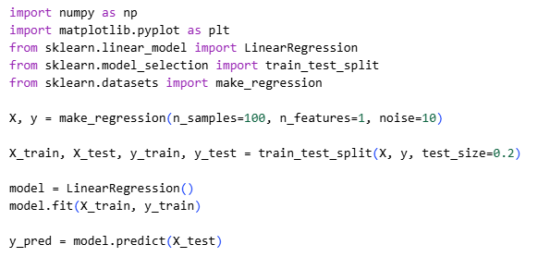
Оценка результатов
Генерация данных для регрессии
Методы машинного обучения
Создание и обучение модели

Slide 13
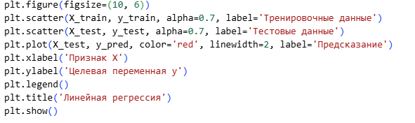
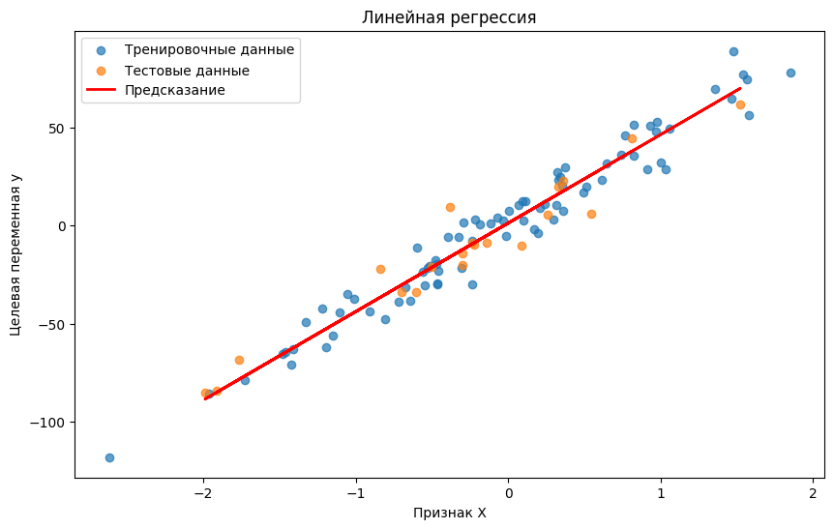
Визуализация результатов
Методы машинного обучения

Slide 14
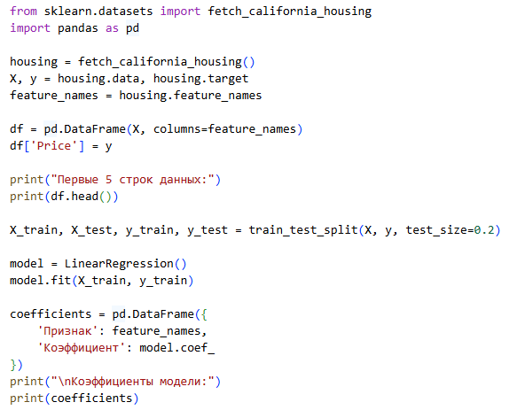
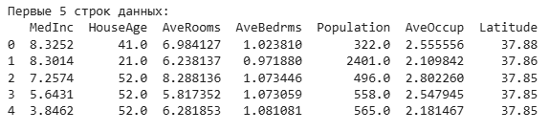
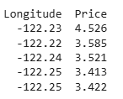
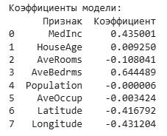
Множественная регрессия
На данных о ценах на жилье в Калифорнии
Методы машинного обучения

Slide 15
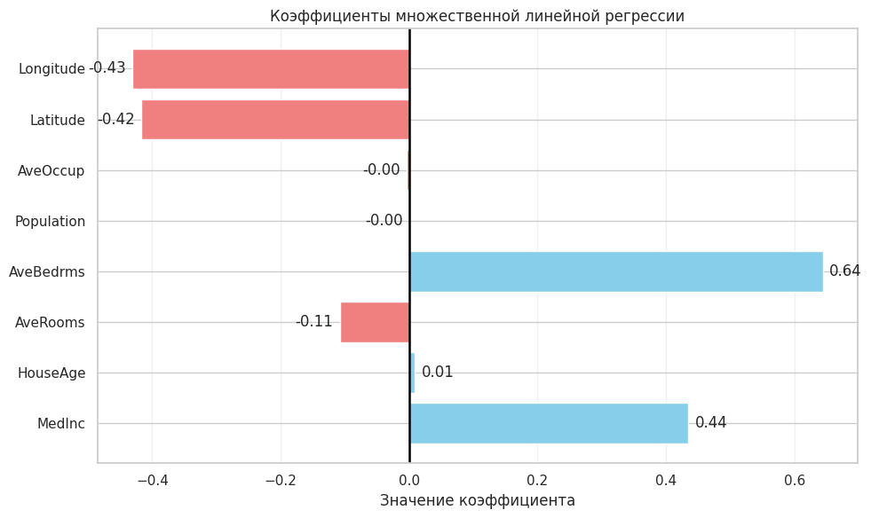
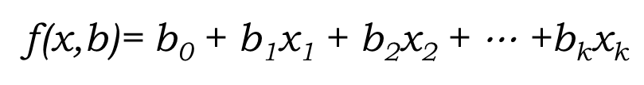
Множественная регрессия
На данных о ценах на жилье в Калифорнии
Методы машинного обучения

Slide 16
Ключевые особенности
ЛИНЕЙНАЯ РЕГРЕССИЯ
Суть: Минимизация невязки MSE без каких-либо ограничений на параметры
Целевая функция: min(Σ(yᵢ - ŷᵢ)²)
Особенности:
Аналитическое решение через нормальные уравнения
Неустойчивость к мультиколлинеарности
Склонность к переобучению при большом числе признаков
Методы машинного обучения

Slide 17
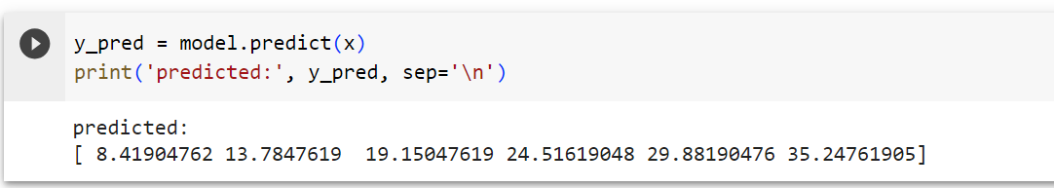
Регрессия LASSO
from sklearn.linear_model import Lasso
Лассо — это линейная модель, которая оценивает разреженные коэффициенты. Это полезно в некоторых контекстах из-за своей тенденции отдавать предпочтение решениям с меньшим количеством ненулевых коэффициентов, эффективно уменьшая количество функций, от которых зависит данное решение.
Методы машинного обучения

Slide 18
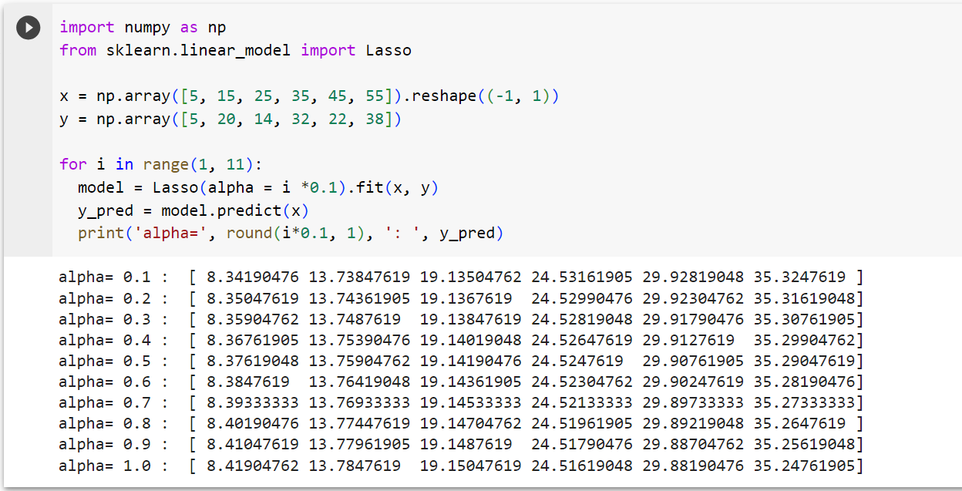
Регрессия LASSO
Параметр alpha контролирует степень потенциальности предполагаемых коэффициентов.
Методы машинного обучения

Slide 19
Ключевые особенности
LASSO
Суть: линейная регрессия с L1-нормой коэффициентов
Ключевое свойство: Обнуление коэффициентов нерелевантных признаков
Методы машинного обучения

Slide 20
Регрессия LARS
from sklearn.linear_model import Lars
Регрессия наименьшего угла (LARS) — это алгоритм регрессии для многомерных данных. LARS похож на пошаговую регрессию вперед. На каждом этапе он находит функцию, наиболее коррелирующую с целью. Когда есть несколько объектов, имеющих одинаковую корреляцию, вместо того, чтобы продолжать движение по одному и тому же объекту, он движется в одинаковом направлении между объектами.
Методы машинного обучения

Slide 21
Ключевые особенности
LARS
Алгоритм:
Начинается с нулевого коэффициента
На каждом шаге добавляет признак, наиболее коррелированный с остатками
Преимущества:
Вычислительная эффективность для высоких размерностей
Естественная ранжировка признаков по важности
Методы машинного обучения

Slide 22
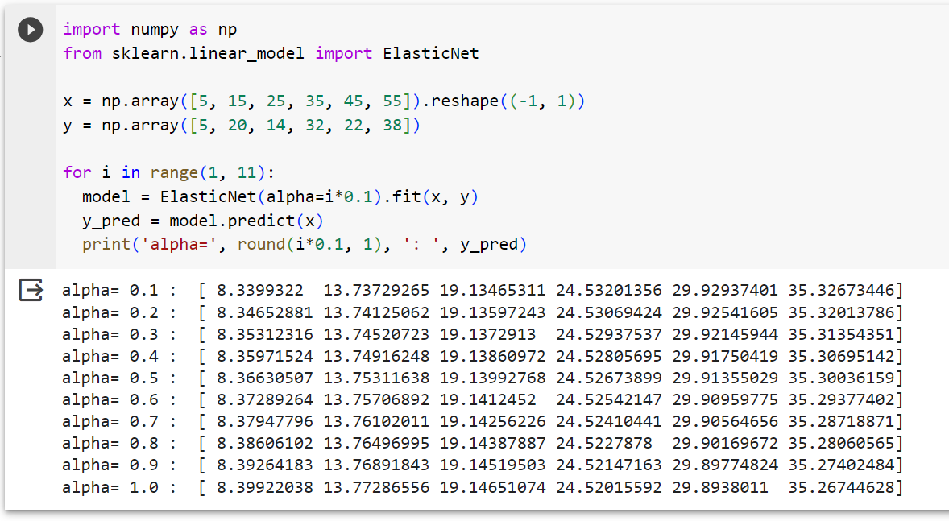
Регрессия ElasticNet
Более устойчива к переобучению, чем обычная линейная регрессия.
Может автоматически отбирать важные предикторы.
Методы машинного обучения

Slide 23
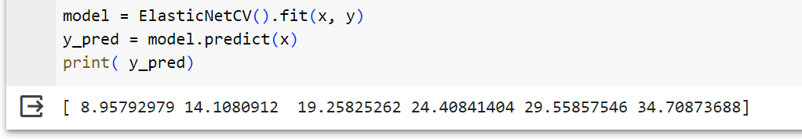
Регрессия ElasticNet
Метод ElasticNetCV можно использовать для установки параметров alpha и l1_ratio путем перекрестной проверки.
Методы машинного обучения

Slide 24
Ключевые особенности
ElasticNet
Суть: Комбинация Lasso и Ridge регуляризации
Преимущества:
Стабильность при сильной линейной зависимости между независимыми переменными
Отбор признаков как в Lasso
Методы машинного обучения

Slide 25
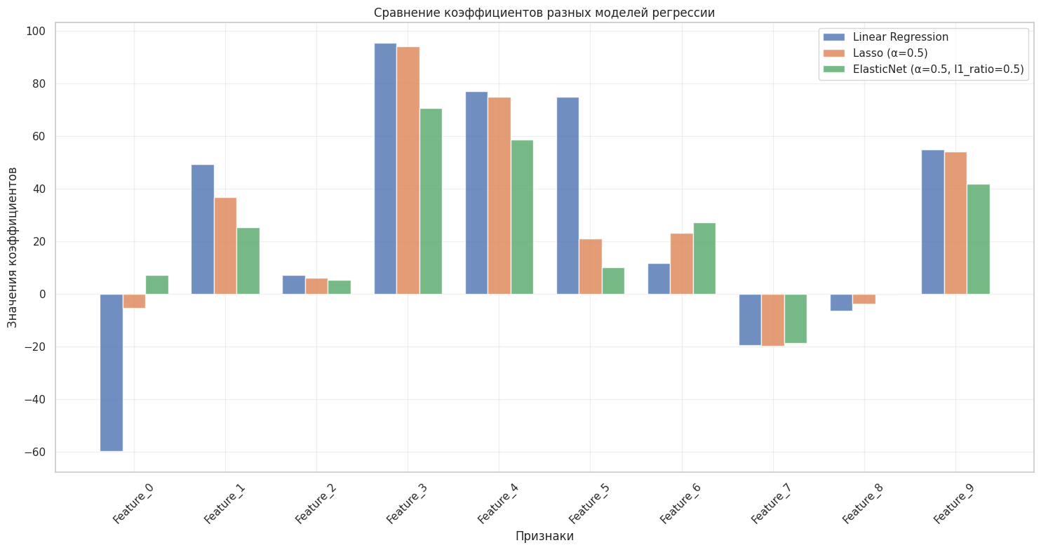
Сравнение коэффициентов разных моделей регрессии
Методы машинного обучения
X, y = make_regression(n_samples=100, n_features=10, noise=20)

Slide 26
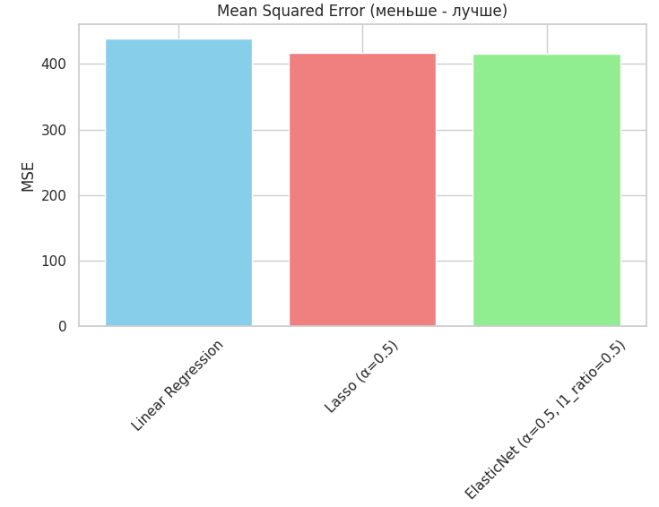
Сравнение коэффициентов разных моделей регрессии
Методы машинного обучения

